Slide 1
ПТИЦЫ
Данная работа рекомендована для воспитателей ДОУ.

Slide 2
Цель
расширять представления детей о птицах, развивать наблюдательность, знакомить с особенностями жизни птиц.

Slide 3
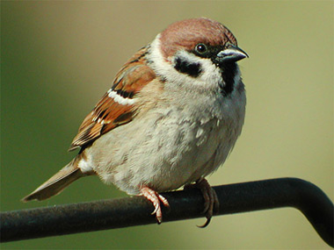
ВОРОБЕЙ
Буян-мальчишка
В сером армячишке
По дворам шныряет,
Крохи собирает.

Slide 4
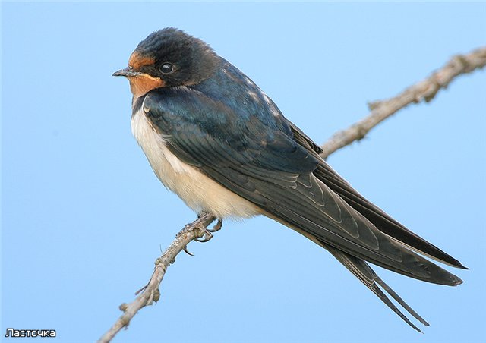
ЛАСТОЧКА
Прилетает к нам с теплом,
Путь проделав длинный,
Лепит домик под окном
Из травы и глины.

Slide 5
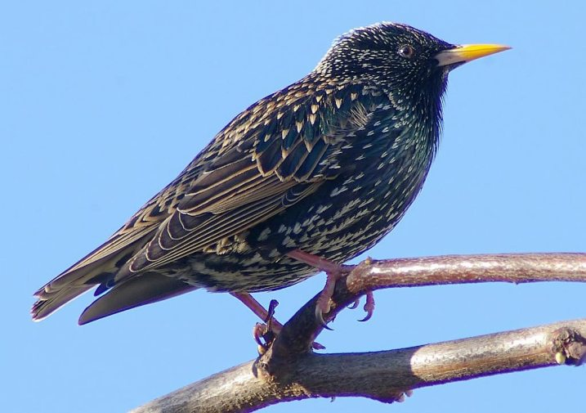
СКВОРЕЦ
Он прилетает каждый год
Туда, где домик ждёт.
Чужие песни петь умеет,
А всё же голос свой имеет.

Slide 6
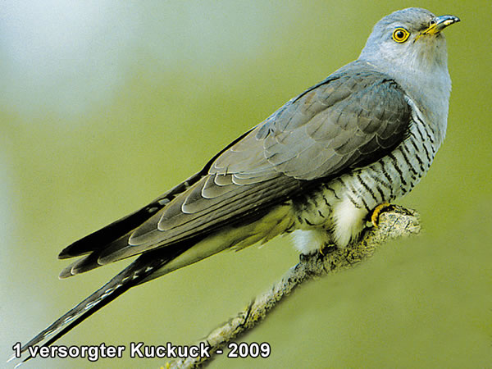
КУКУШКА
Не ворона, не синица, -
Как зовётся эта птица?
Примостилась на суку -
Раздалось в лесу «ку-ку».

Slide 7
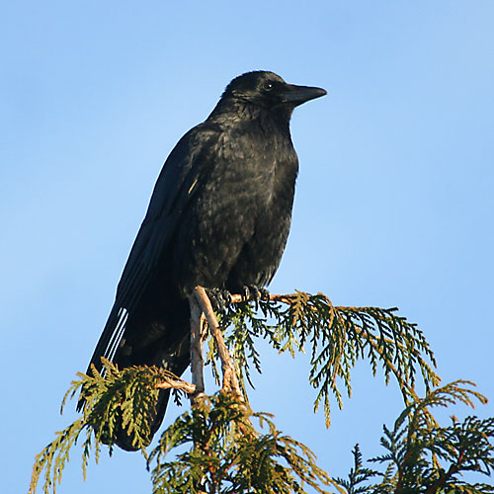
ВОРОНА
Кар-кар-кар! Кар-кар-кар! –
Вот и весь репертуар.
Оглашает крону клёна
Своим пением …

Slide 8
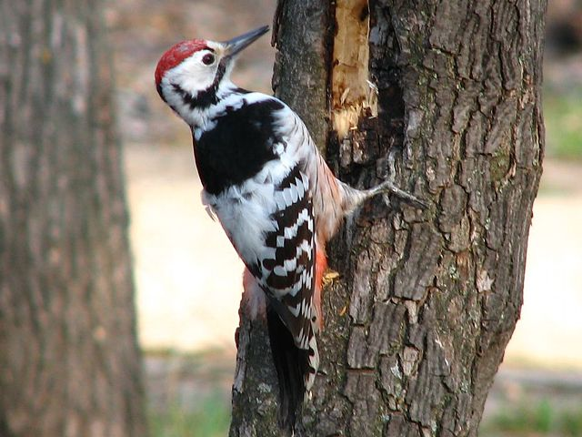
ДЯТЕЛ
Всё время стучит,
Деревья долбит.
Но их не калечит,
А только лечит.

Slide 9
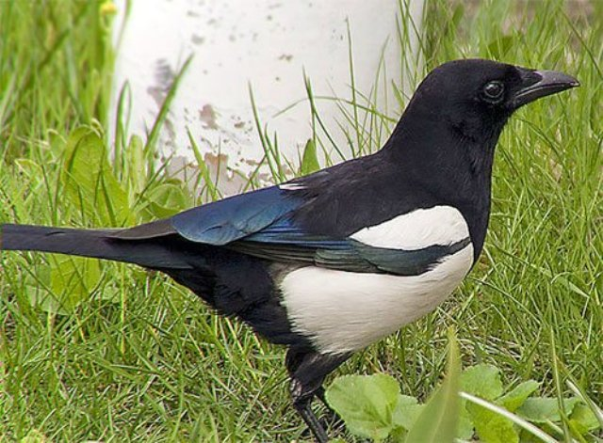
СОРОКА
Все стрекочет и вертится,
Ей на месте не сидится,
Длиннохвоста, белобока
Вороватая …

Slide 10
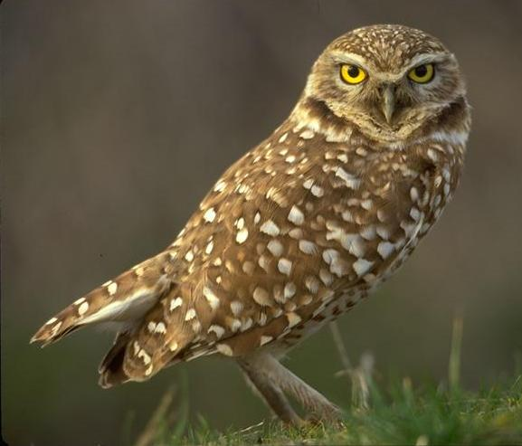
СОВА
Всю ночь летает -
Мышей добывает.
А станет светло -
Спать летит в дупло.

Slide 11
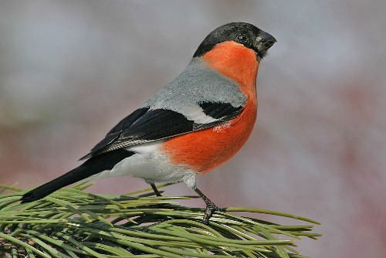
СНЕГИРЬ
Красногрудый, чернокрылый,
Любит зёрнышки клевать,
С первым снегом на рябине
Он появится опять.

Slide 12
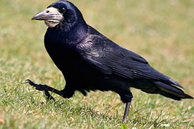
ГРАЧ
Всех перелётных птиц черней,
Чистит пашню от червей.

Slide 13
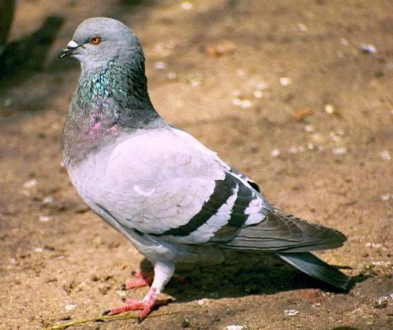
ГОЛУБЬ
Меня сизокрылым
Все с детства зовут.
Как символа мира
И любят, и чтут.

